Slide 1
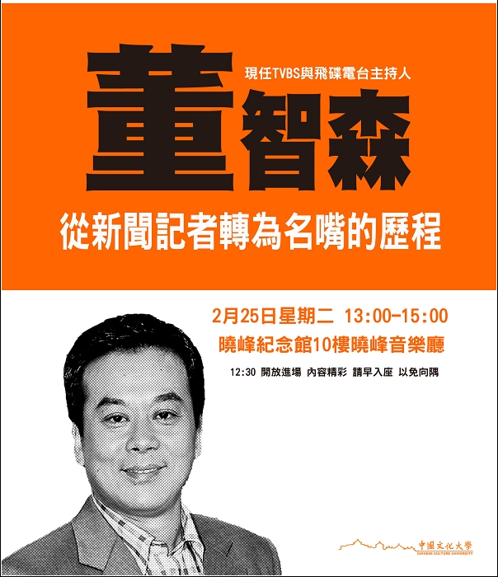

Slide 2
圖書館
專題演講
2014.02.25(二) 13:00~15:00

Slide 3
「從新聞記者轉為名嘴的歷程」
主講人：董智森 先生
(現任TVBS與飛碟電台主持人)
曾任中國時報與聯合報記者20年
電視及電台主持人8年
採訪對象馬英九總統與陳水扁前總統

Slide 4
演講大綱
如何由中文系背景走入新聞界

Slide 5
演講大綱
二.挑戰不可能的採訪路線

Slide 6
演講大綱
三.所有的艱難就是未來的修煉

Slide 7
演講大綱
四.新聞就是要看有無觀點

Slide 8
演講大綱
五.名嘴瘋狂的背後

Slide 9
Q & A

